Slide 1
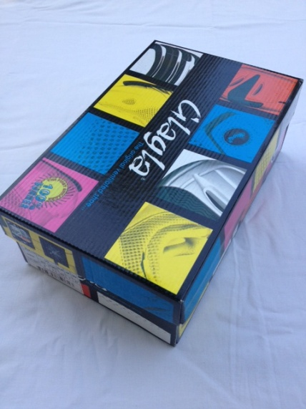
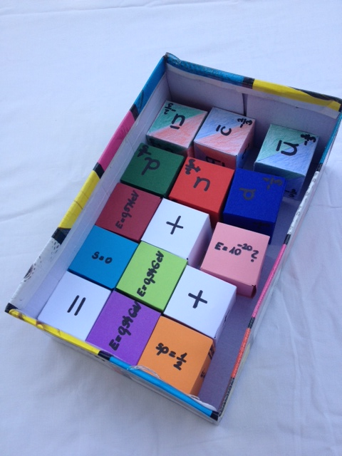
Bevezető a
„Bevezetés a részecskefizikába” előadásokhoz
Avagy, hogyan építsünk atomfizikát?
Oláh Éva Mária
Mechatronikai Szakközépiskola, Budapest
ELTE, Fizikatanári Doktori Iskola, Fizika Tanítása Program
olaheva@hotmail.com
Notes:
Oláh Éva Mária
Mechatronikai Szakközépiskola, Budapest
ELTE, Fizikatanári Doktori Iskola, Fizika Tanítása Program
olaheva@hotmail.com

Slide 2









Ismeretlen ismerősök?
HADRON
PROTON
NEUTRON
BOZON
ELEKTRON
MEZON
BARION
LEPTON
POZITRON
ANTINEUTRINO
NEUTRINO
ParticleZoo
Notes:
ParticleZoo

Slide 3
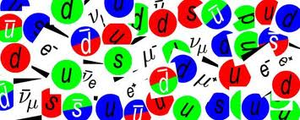
Tudunk játszani ezzel a kártyajátékkal?
Dr. Csörgő Tamás
Notes:
Dr. Csörgő Tamás

Slide 4
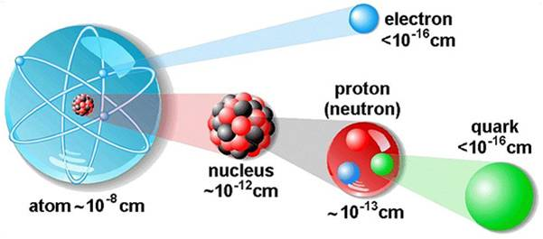
Na, de kezdjük az elejéről…
Mit tanultunk a kémia órákon?
Minket ez
érdekel!
De csak a nukleonok szintjéig!
Notes:
Minket ez érdekel!

Slide 5
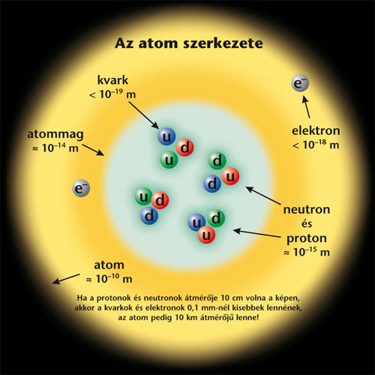
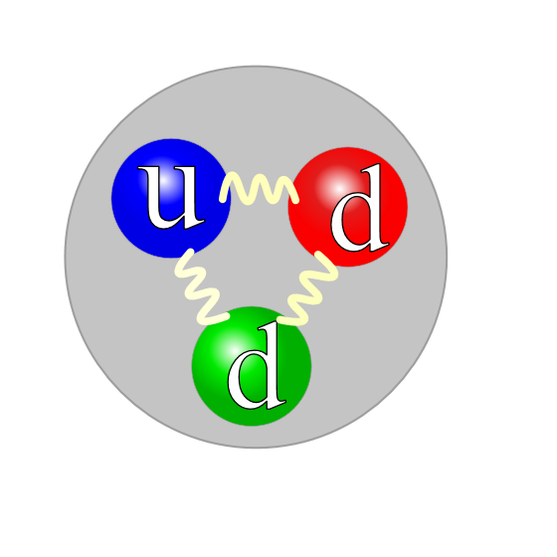
És ráadásul még színesek is!
Mi is az az elektron?
„leginkább önmagára
hasonlít…”
(Hélium)
Notes:
(Hélium)

Slide 6
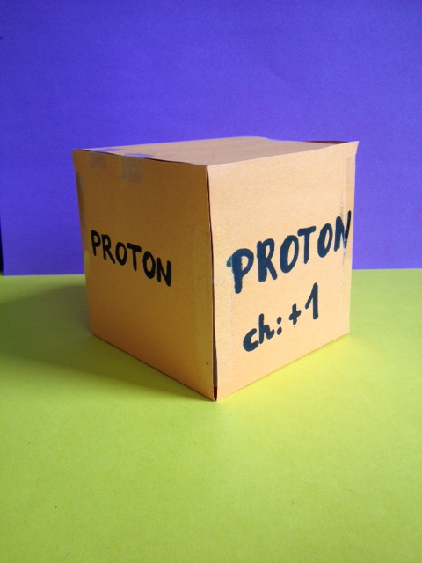
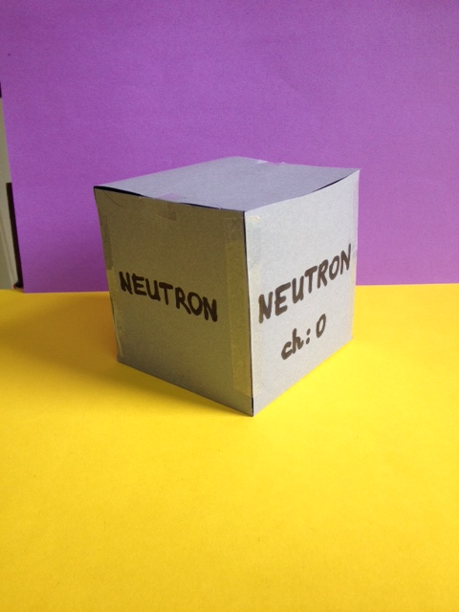
Próbáljuk meg játszva!
+
=
NUKLEONOK
Rendben, ezt eddig is tudtuk ☺
Notes:
OK, ezt eddig is tudtuk

Slide 7
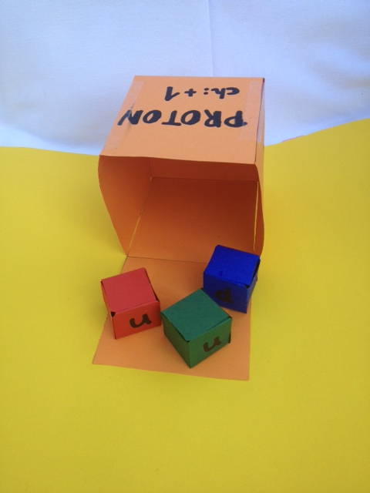
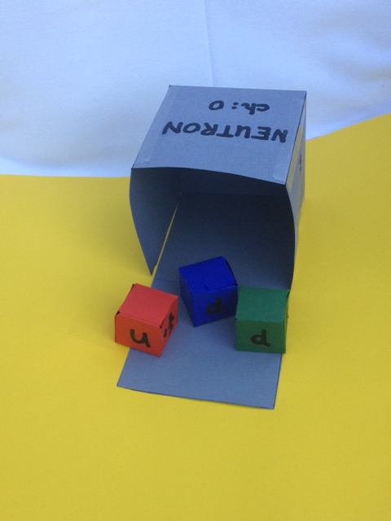
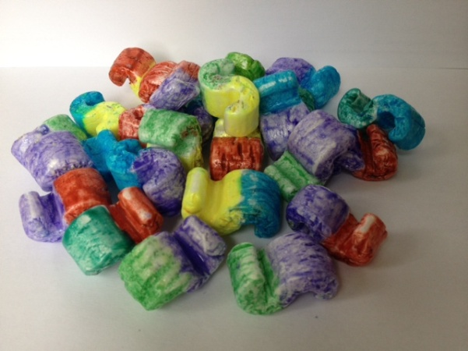
Mi van a „mackó” hasában?
…és még sok-sok gluon
Notes:
…és rengeteg gluon

Slide 8
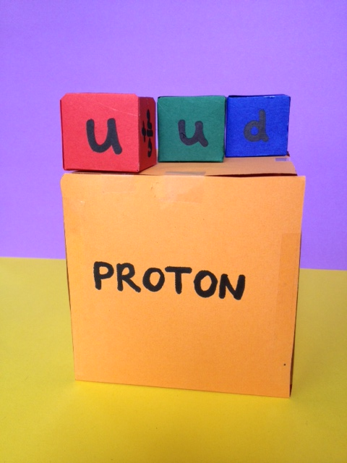
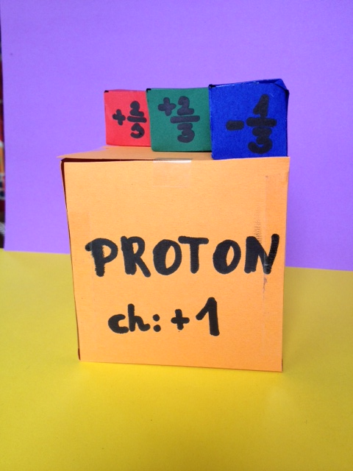
De nézzük meg milyen kvarkok alkotják a protont?

Slide 9
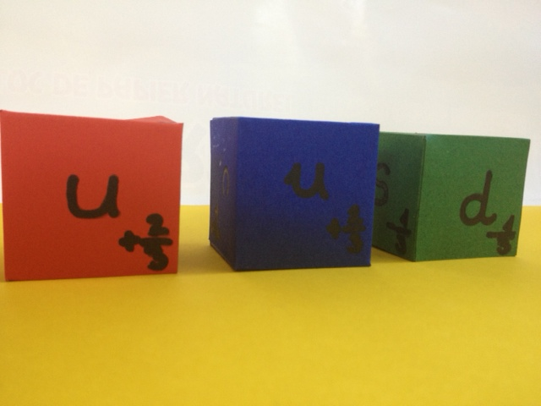
Nézzük csak meg közelebbről!
Érvényesül a töltés megmaradás törvénye:
(+2/3)+(+2/3)+(-1/3)=+1
Notes:
Érvényesül a töltés megmaradás törvénye

Slide 10
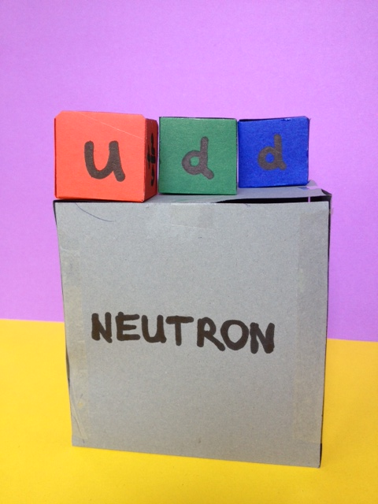
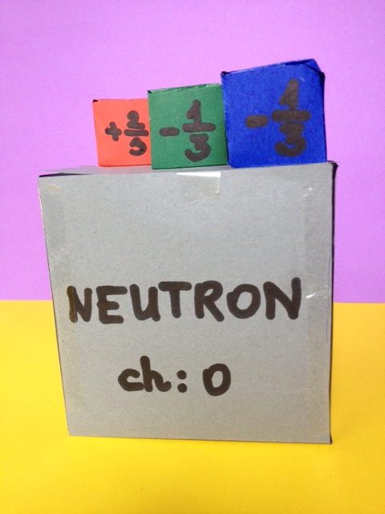
És mi a helyzet a neutronnal?

Slide 11
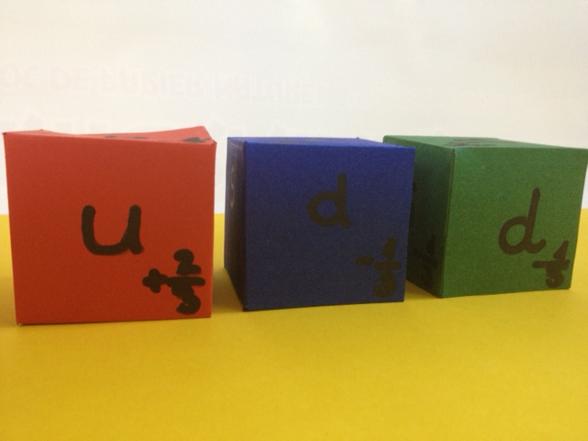
A neutront alkotó kvarkok:
Számoljunk itt is:
(+2/3)+(-1/3)+(-1/3)=0
Notes:
Számoljunk itt is:
(+2/3)+(-1/3)+(-1/3)=0

Slide 12
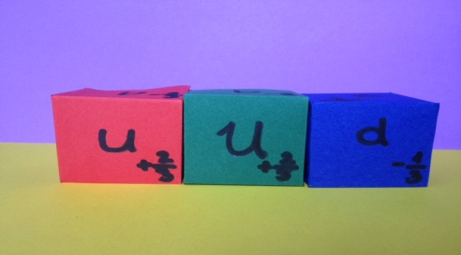
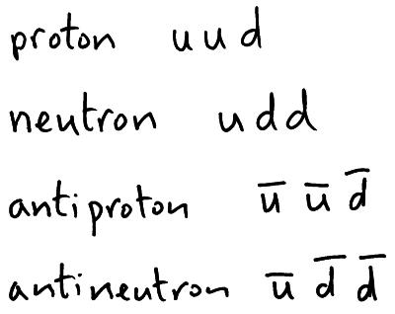
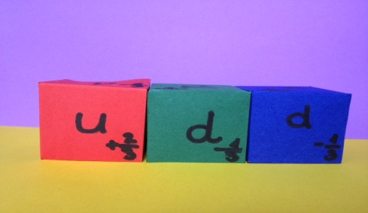
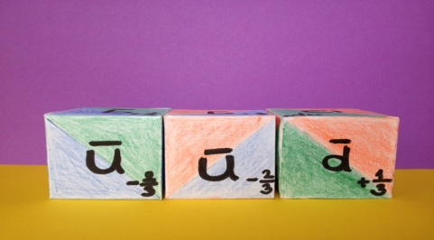
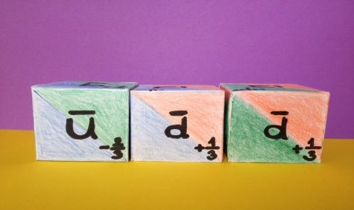
Vannak antirészecskék is!

Slide 13
Kvarkokból összesen 6-féle van
m=E/c² (eV?)
magyar név | angol név | jelölés | nyugalmi tömeg (GeV/c²) | elektromos töltés (e)
Fel | Up | u | 0,0015-0,005 | 2/3
Le | Down | d | 0,017-0,025 | -1/3
Bájos | Charm | c | 1,1-1,4 | 2/3
Ritka | Strange | s | 0,06-0,17 | -1/3
Felső | Top | t | 165-180 | 2/3
Alsó | Bottom | b | 4,1-4,4 | -1/3
Még szerencse☺, mert így…
Notes:
m=E/c²

Slide 14
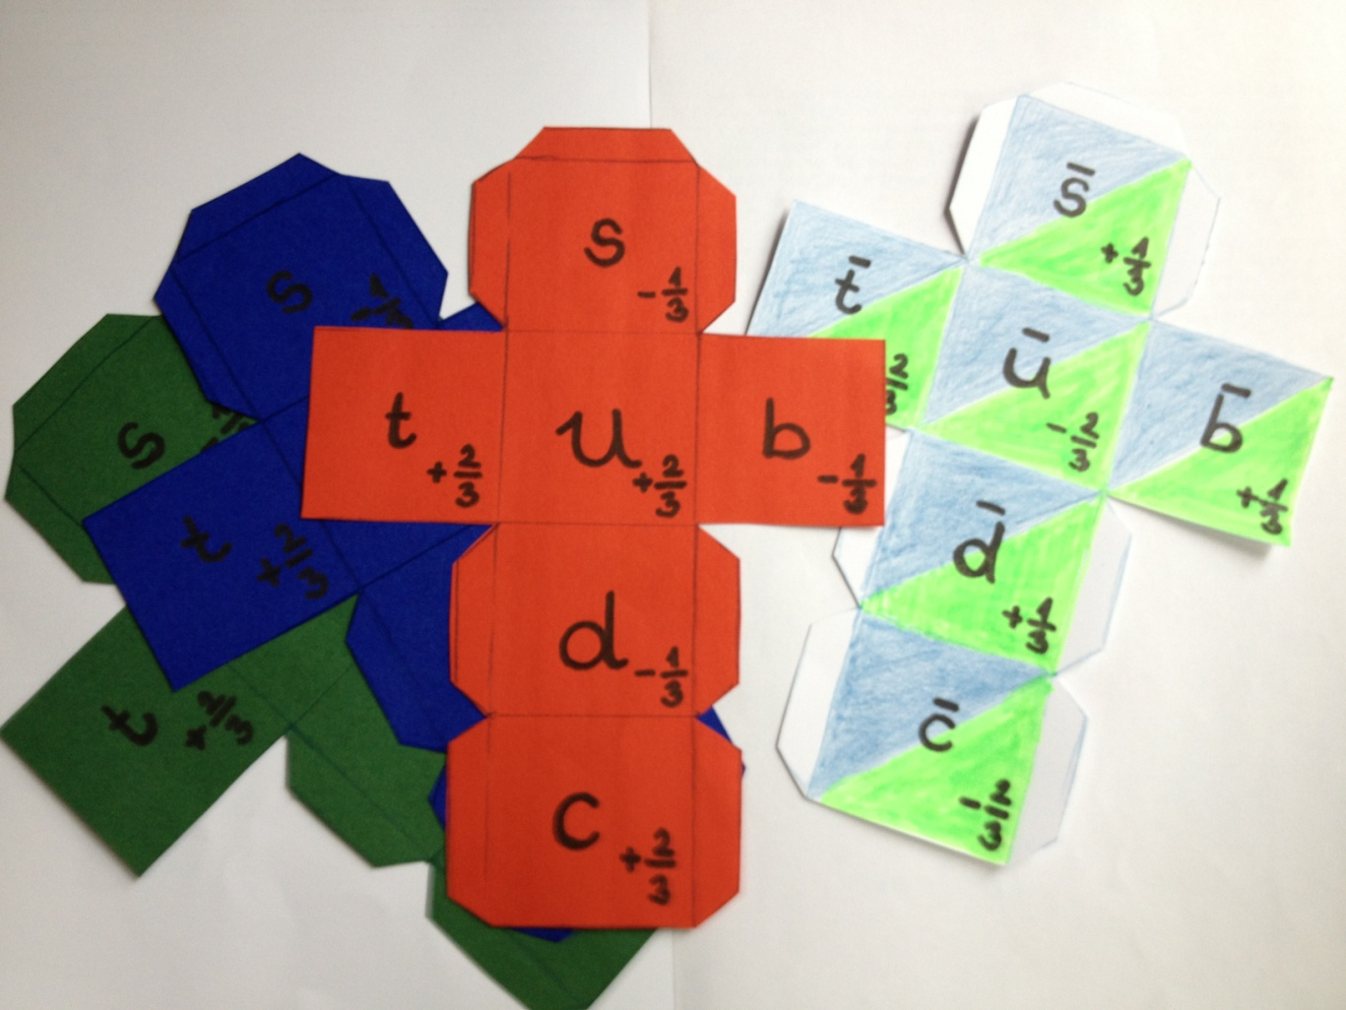
…pont ráfér egy kocka 6 oldalára ☺

Slide 15
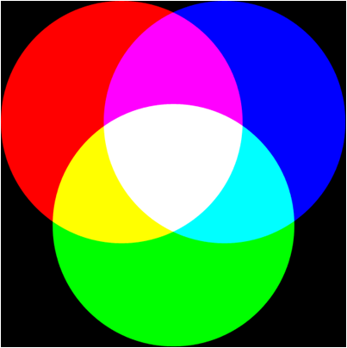
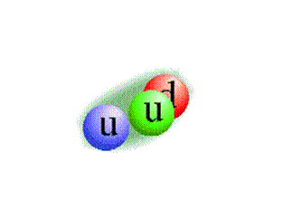
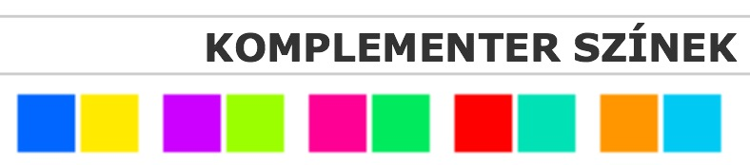
Készítsünk 3 kvark és 3 antikvark kockát!
Ugyanis még a színtöltésükre is figyelnünk kell!
Szín
A színtöltés, egy új kvantumszám
(csak az erős kölcsönhatásban résztvevőknél)
Ezt kvantum színdinamikának ,QCD nevezik
Antiszín
A természetben csak fehér szín létezik, 3 színt (RGB=red,green,blue) azonosan tartalmaz, vagy 2 kvark esetén egy színt és egy antiszínt
Notes:
Antiszín

Slide 16
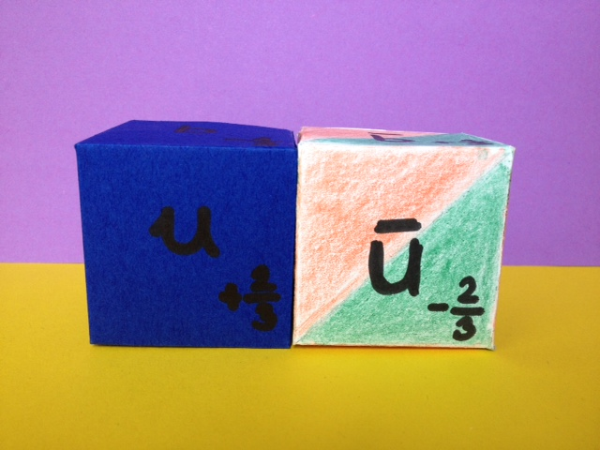
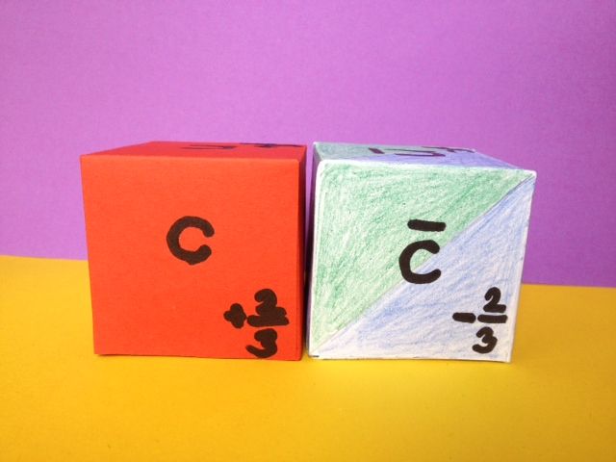
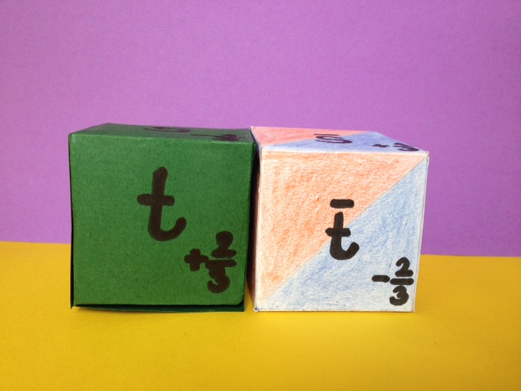
Színek és antiszínek

Slide 17
Eddig tehát szó volt a kvarkokról és a köztük lévő gluonokról
Kölcsönhatás | közvetítő | nyugalmi tömege | töltés | Mire hat? | hatótávolság (m)
erős | gluonok (8-féle) | 0 | színtöltés | hadronokra | 10⁻¹⁵
elektromágneses | foton | 0 | elektromos töltés | elektromosan töltött részecskére | végtelen
gyenge | Z⁰ W⁺ és W⁻ | 91, 80 GeV/c² | gyenge töltés | minden 1/2 spinű részecskére | 10⁻¹⁸
gravitációs | graviton* | 0 | tömeg | mindenre | végtelen

Slide 18
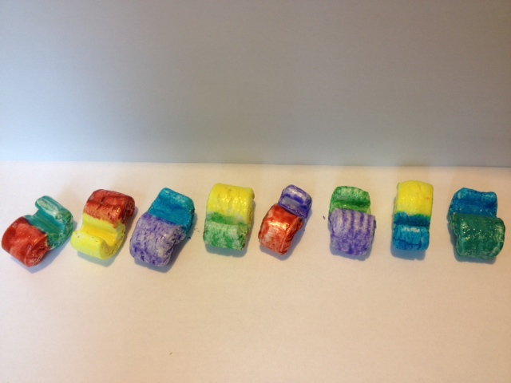
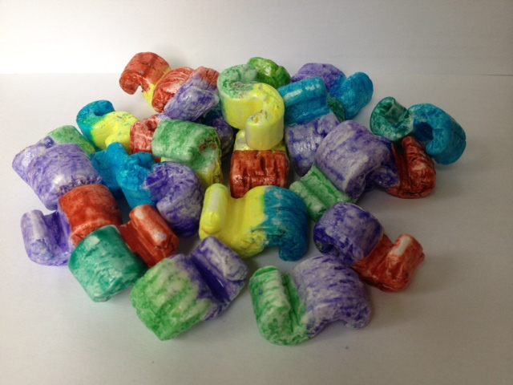
A gluonokról
ők is fehérek, vagyis szín-antiszínt hordoznak
8 különböző fajtája van
Notes:
8 különböző fajtája van

Slide 19
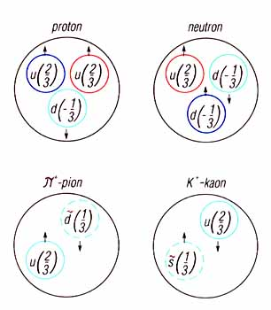
A kvarkokból álló részecskéket hadronoknak nevezzük, és két nagy csoportra oszthatjuk őket.
HADRONOK
Barionok→
(3 kvarkból állnak)
Mezonok→
(1 kvarkból és 1 antikvarkból állnak)
Notes:
HADRONOK

Slide 20
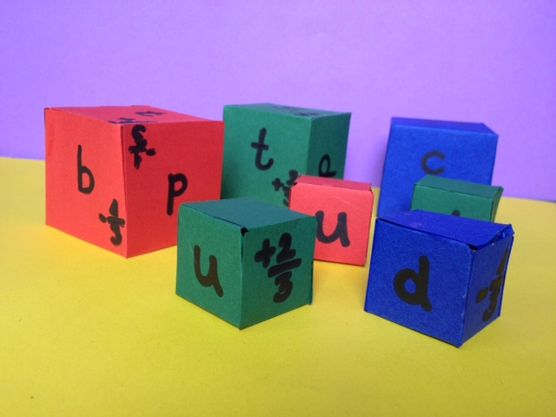
Próbáljunk meg először barionokat kirakni a kockáinkból!

Slide 21
A protont most már úgy is nevezhetjük, hogy (3 kvarkos) barion
Notes:
A proton, mint 3 kvarkos barion

Slide 22
A neutron szintén 3 kvarkból álló barion
Notes:
A neutron szintén 3 kvarkból álló barion

Slide 23
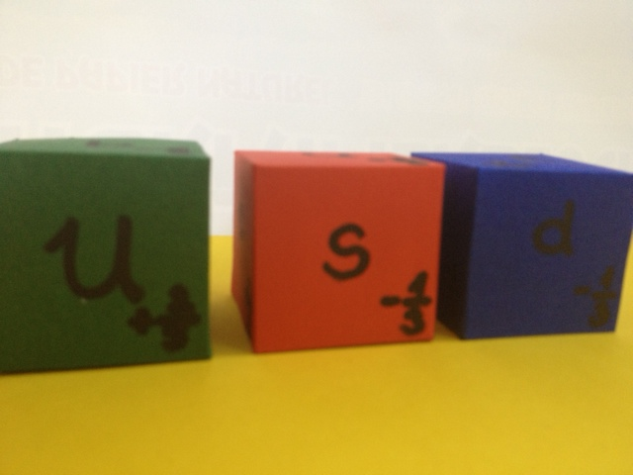
De lehet akár más részecskéket is hasonlóan összeállítani. Pl.: Л-részecskét
(töltése= 0)
Notes:
Л-részecske

Slide 24
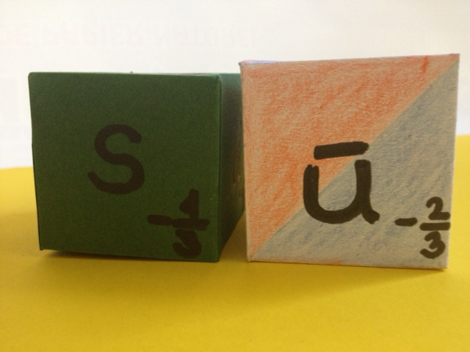
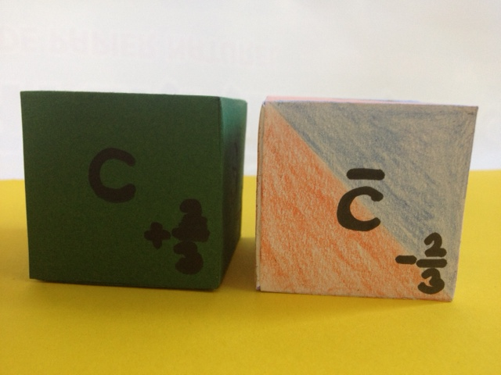
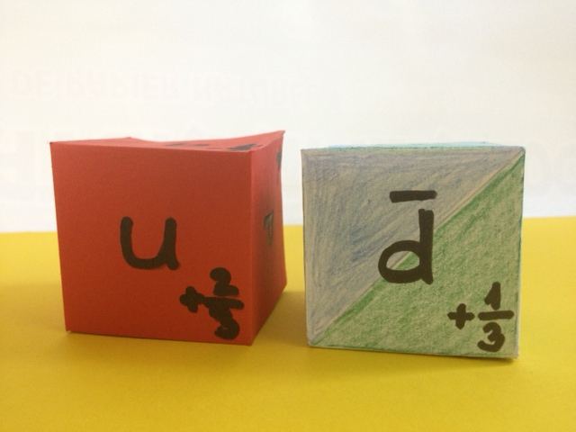
A hadronok másik csoportja: a mezonok, amik egy kvarkból és egy antikvarkból állnak
(és ne feledjük: szín és antiszínből)

Slide 25
MEZONOK
←
Kaon: Κ⁻
(töltés:-1)
Rho: ρ⁺
(töltés:+1)
→
J/Ψ
(töltés:0)
→
Notes:
J/Ψ
(töltés:0)
(töltés:+1)

Slide 26
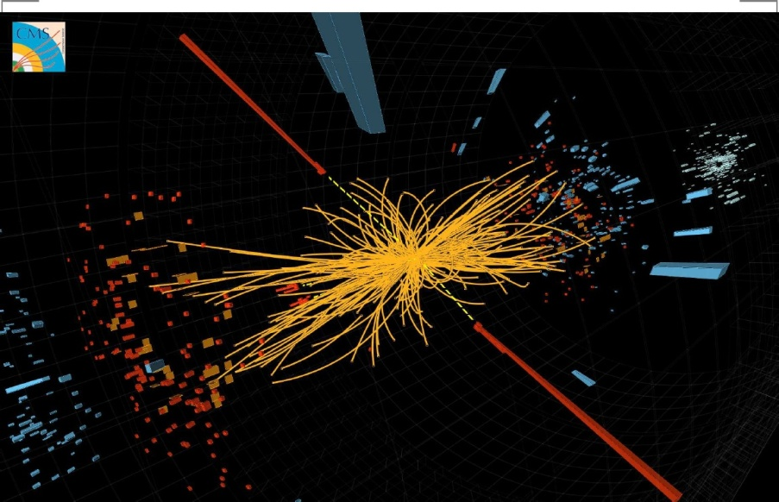
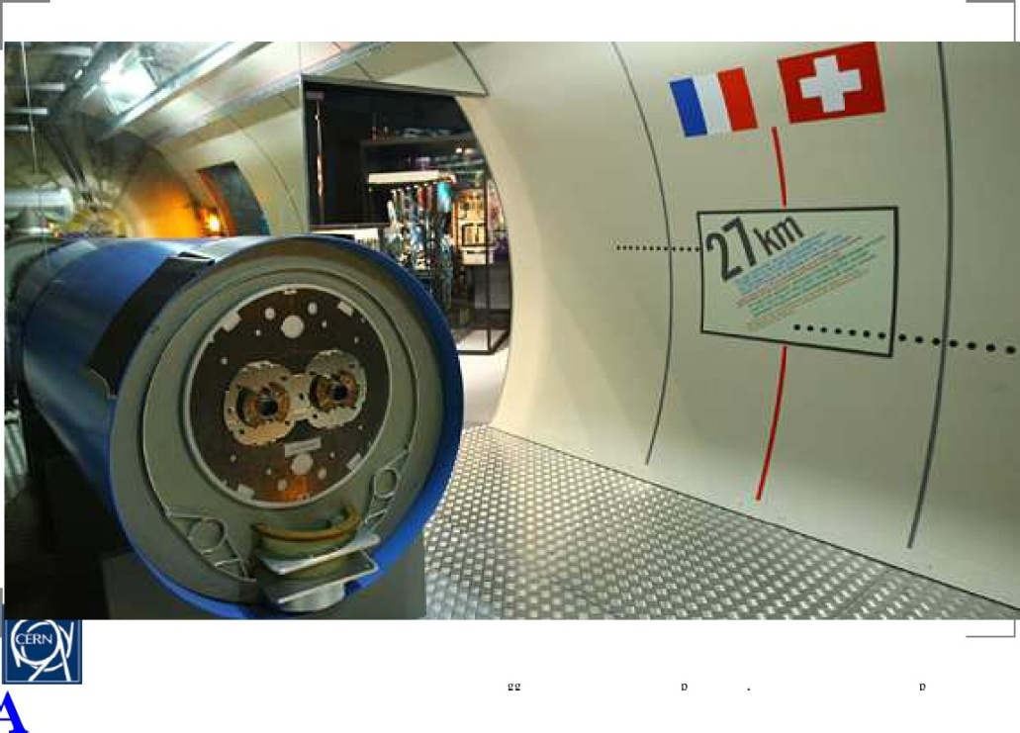
Vajon miért nevezik az LHC-t, Nagy Hadron Ütköztetőnek?

Slide 27
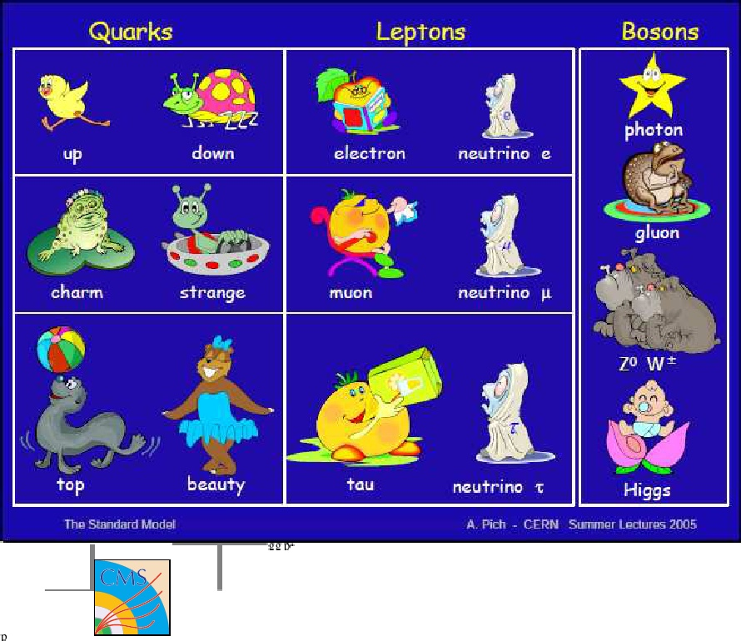
STANDARD MODELL ÁLLATKERTJE
Kvarkok, leptonok és a kölcsönhatásokat közvetítő bozonok alkotják a körülöttünk lévő világot.
Notes:
Kvarkok, leptonok és a kölcsönhatásokat közvetítő bozonok alkotják a körülöttünk lévő világot.

Slide 28
A közvetítő részecskéket hívjuk Bozonoknak
Kölcsönhatás | közvetítő | nyugalmi tömege | töltés | Mire hat? | hatótávolság (m)
erős | gluonok (8-féle) | 0 | színtöltés | hadronokra | 10⁻¹⁵
elektromágneses | foton | 0 | elektromos töltés | elektromosan töltött részecskére | végtelen
gyenge | Z⁰ W⁺ és W⁻ | 91, 80 GeV/c² | gyenge töltés | minden 1/2 spinű részecskére | 10⁻¹⁸
gravitációs | graviton* | 0 | tömeg | mindenre | végtelen

Slide 29
És hogy még bonyolultabb legyen az életünk:
Lehet másképpen is osztályozni a részecskéket!
» Spin szerint:
feles spinű = fermion, egész spinű = bozon
» Kölcsönhatásban való részvételük alapján:
- erős: hadronok (fermionok = barionok,
bozonok = mezonok)
- leptonok, amik nem vesznek részt az erős kh-ban
- ( a gyenge kölcsönhatás minden részecskére hat)
Notes:
Lehet másképpen is osztályozni a részecskéket!

Slide 30
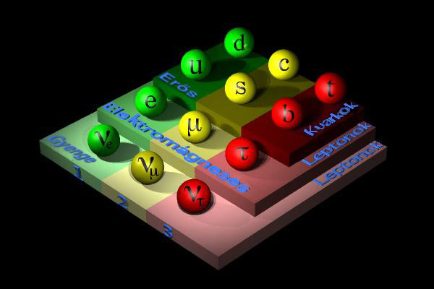
De ne is menjünk bele, Pásztor Gabi majd elmagyarázza ☺

Slide 31
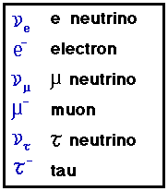
A leptonokat felsorolom, mert némelyikükre később szükségünk lesz

Slide 32
Ismerős és ismeretlen megmaradási törvények
Ch (charge): elektromos töltés
Sp: spin (impulzus momentum)
B: barionszám
L: leptonszám
E: energia/tömeg
S: strange (ritkaság- vagy hiperontöltés)

Slide 33
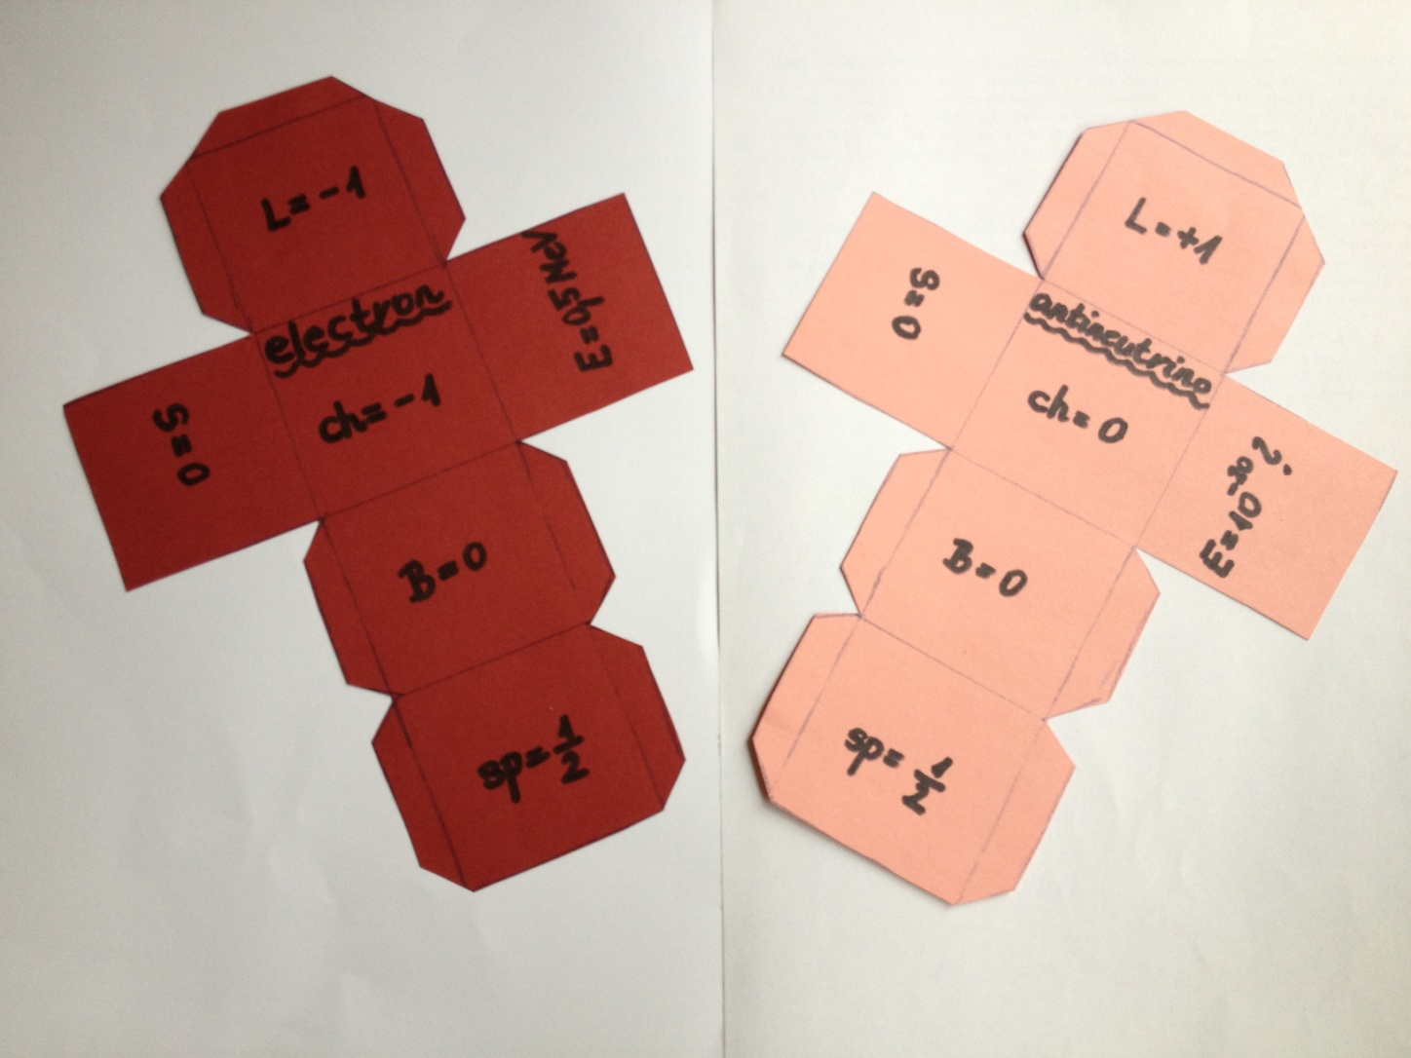
Miért pont ezek?
Mert hat oldala van a kockának ☺, és ezek érvényesülnek a részecskefizikai folyamatokban
Készítsünk újabb kockákat, amelyeknek az oldalain a megmaradó mennyiségek szerepelnek!
-
-
Notes:
-

Slide 34
Egy kis segítség
Név | Töltés | Barionszám | Leptonszám | Tömeg | Spin | Ritkaság
Proton | 1 | 1 | 0 | 0,943 GeV | ⅟2 | 0
Neutron | 0 | 1 | 0 | 0,946 GeV | ⅟2 | 0
Elektron | -1 | 0 | 1 | 0,5 MeV | ⅟2 | 0
Pozitron | 1 | 0 | -1 | 0.5 MeV | ⅟2 | 0
Neutrino | 0 | 0 | 1 | 10⁻²⁰? | ⅟2 | 0
Antineutrino | 0 | 0 | -1 | 10⁻²⁰? | ⅟2 | 0
Notes:
ÖSSZEFOGLALÓ TÁBLÁZAT

Slide 35
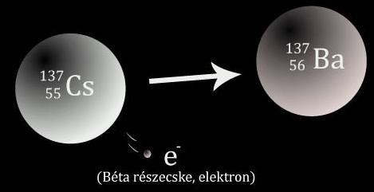
És egy ötlet, hogyan tudjuk mindezt a középszintű tananyagban hasznosítani:
Notes:
És egy ötlet, hogyan tudjuk mindezt a középszintű tananyagban hasznosítani:

Slide 36
A radioaktív bomlások egyik fajtája a β-bomlás
3 fajtája létezik:
-Negatív β-bomlás: itt a mag egyik neutronja a gyenge kölcsönhatás révén (a W-bozon közvetítésével) protonná alakul. n→p+e⁻+ν‾
-Pozitív β-bomlás: egy proton bomlásakor egy pozitron is kisugárzódik. p→n+e⁺+ν
-Elektronbefogás: amely során csak egy monoenergetikus elektronneutrino távozik a magból, miközben az befogta az atom egyik héjelektronját. p+e⁻→n+ν

Slide 37

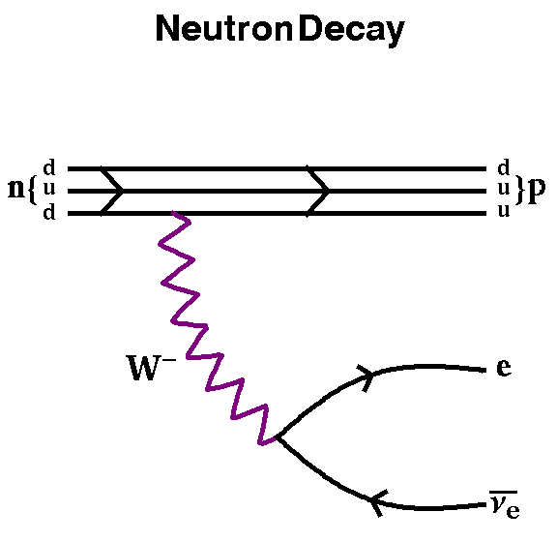
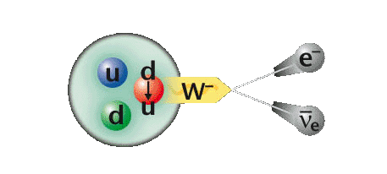
Többnyire tudják használni a reakcióegyenleteket a függvénytáblázat segítségével a diákok, de a mélyebb fizikai tartalmával nincsenek tisztában.
Például:
(Neutron bomlás)
Notes:
(Neutron bomlása)

Slide 38
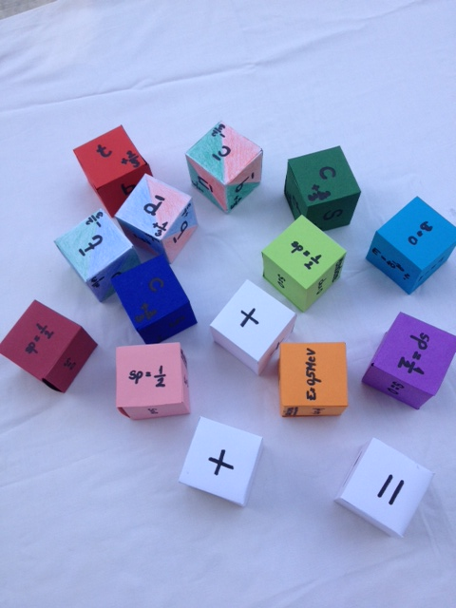
Ezt is próbáljuk meg a kockák segítségével megértetni!
Szerencsére „legyártottuk” már hozzá az egyes részecskéket

Slide 39
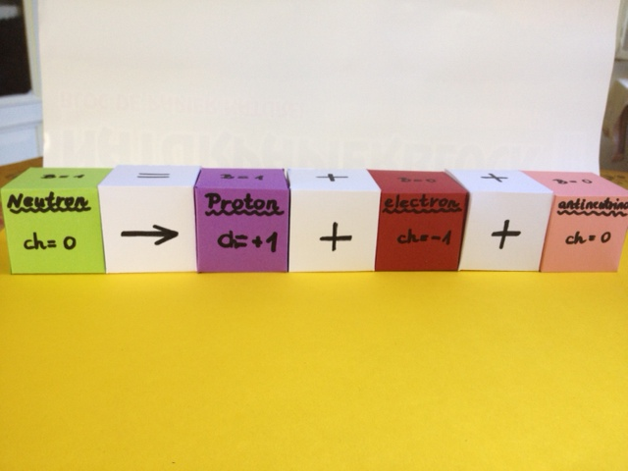
Kezdjük a neutron β-bomlásával

Slide 40
Ellenőrizzünk pár megmaradási törvényt!
A neutron β-bomlása
n→p+e⁻+ν‾
Elektromos töltés: 0→(+1)+(-1)+0
Barionszám: (+1)→(+1)+0+0
Leptonszám: 0→0-(+1)+(-1)
Notes:
A neutron β-bomlása

Slide 41
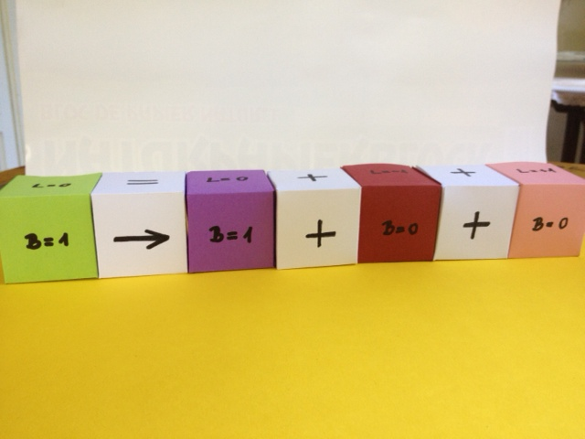
Vegyük először a barionszám megmaradást!
Ehhez forgassunk egyet a kockáinkon!

Slide 42
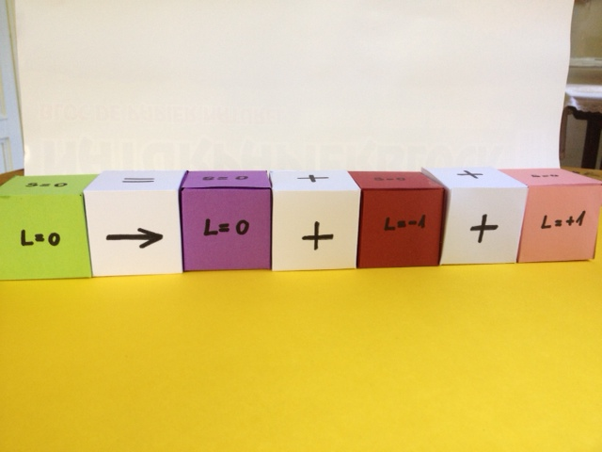
Majd a leptonszám megmaradását is!
Még egyet forgatnunk kell a kockákon
-
-
-
-
Notes:
-

Slide 43

Minden egyes forgatással más és más
mennyiség jelenik meg az oldalakon
Notes:
ÉS a TRÜKK! Forgassunk egyet a kockákon!

Slide 44

Ugyanígy nézzük meg a proton β-bomlását is!

Slide 45

Forgassuk ismét minden kockát ugyanabba az irányba!

Slide 46

És most gyorsan …
Notes:
Kicsit gyorsabban

Slide 47
A harmadik fajtáját, az elektronbefogást mindenkinek Házi Feladatnak adom fel!
Ehhez persze először saját kockákat kell készíteni ☺☺☺

Slide 48
Köszönöm a figyelmet!
…és jó kockázást kívánok!
Notes:
…és jó szórakozást kívánok!

